Slide 1
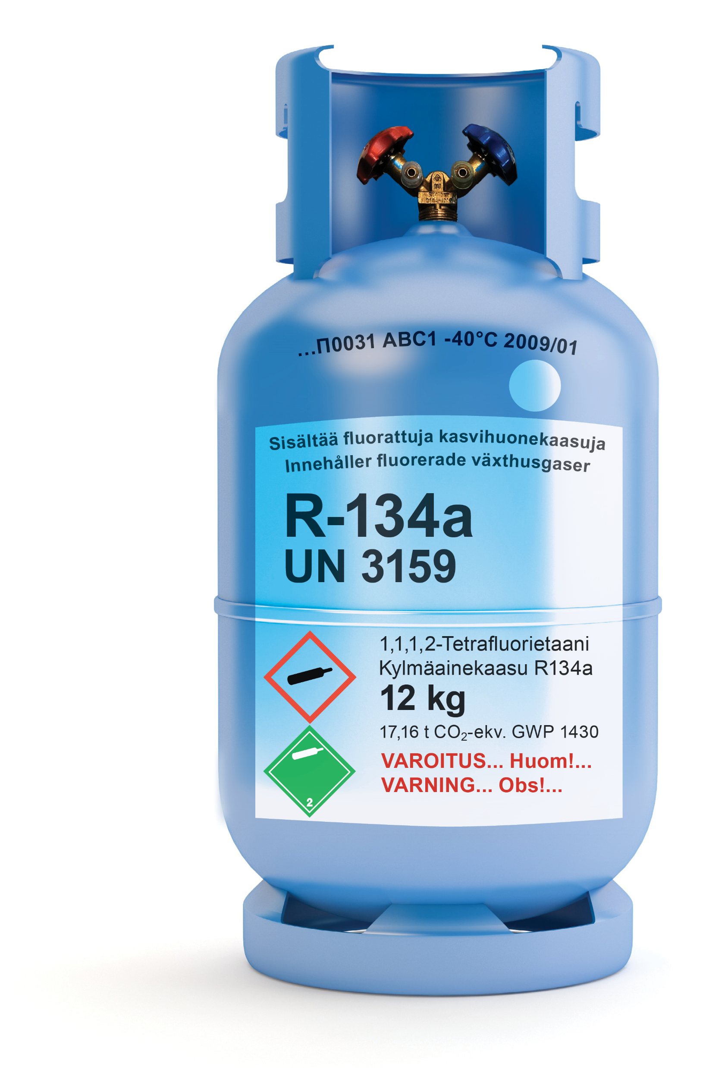
Kylmäainesäiliön merkinnät
Kaasupullon hyväksymismerkintä Π- merkki, tarkastuslaitoksen tunnusnumero ja valmistusajankohta
Lisätietoa: tukes.fi > Teollisuus > VAK - vaarallisten aineiden kuljetus > Kaasupullojen vaatimustenmukaisuus
Kaasupullon tarkastusleima (VAK)
Lisätietoa: tukes.fi > Teollisuus > VAK - vaarallisten aineiden kuljetus > Kaasupullojen vaatimustenmukaisuus
Vaarallisen aineen YK-numero (VAK) ja aineen kuljetusnimike
Lisätietoa: tukes.fi > Teollisuus > VAK - vaarallisten aineiden kuljetus > Merkinnät ja varoituslipukkeet
Tieto tuotteen sisältämistä fluoratuista kasvihuonekaasuista suomeksi ja ruotsiksi
Kaasun nimi, määrä kg ja CO₂-ekv ja GWP-arvo
Lisätietoa: F-kaasuasetus ja asetus merkinnöistä
Vaarallisen aineen kuljetusvaaraluokan mukaiset varoituslipukkeet (oltava säiliössä mikäli kuljetuksessa ei muuta ulkopakkausta)
Lisätietoa: tukes.fi > VAK > merkinnät ja varoituslipukkeet
CLP-asetuksen mukainen varoitusetiketti
Lisätietoa: tukes.fi > Kemikaalit > CLP - Luokitus, merkinnät ja pakkaaminen > Merkinnät
Säiliössä, pakkauksessa tai tuotteen asiakirjassa tulee olla tuotteen valmistajan nimi ja osoite sekä EU:n ulkopuolelta tuotaessa myös maahantuojan nimi ja osoite
Merkinnän tulee olla pysyvä

